Slide 1

Dokumentation och arbetssätt

Slide 2
Make it work, Make it pretty, Make it fast
Ett sätt att rationalisera så att man lägger fokus där det behöver vara
Användes som ledstjärna framförallt mot slutet

Slide 3
Regler
Vi har tagit för vana att skriva ett ”manifest” med regler för att ha något att förhålla oss till.
Även om man inte gått tillbaka och kollat på det så mycket så har det gjort att man i början när man skapar dokumentet ändå kommit överens om något som ska vara ett gällande förhållningssätt i projektet
Hjälper till att skapa struktur och en gemensam approach

Slide 4
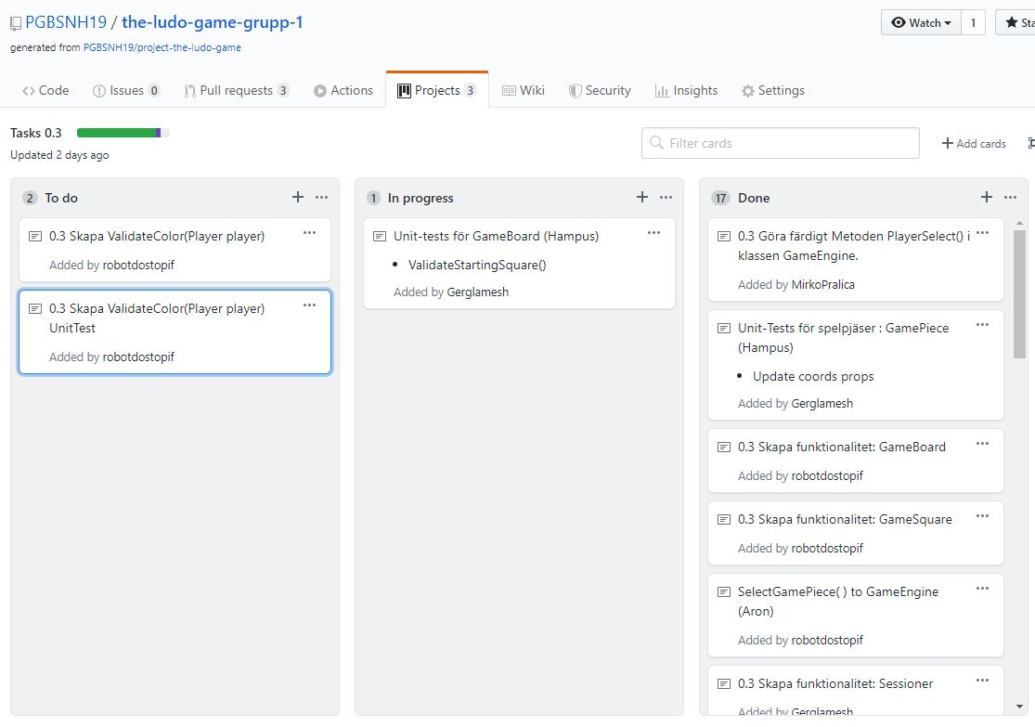
Milstolpar
Milstolpar (Grön Markerat = klart, orange för start!)
0.1 (Implementera resurser)
Ha en databas
Lägga in appsettings specifika för våra olika miljöer
Ska lagra pjäsplaceringar
Ska lagra spelsessioner
Ska lagra spelare i en session
Ha klasser med props (ej metoder) för
Spelmotor
Spelare
Pjäser
Sessioner
GameLog
Spelbräde
Spelarbas
Mål
För att kunna tracka vart vi är och vart vi ska
För att kunna hålla koll på och diskutera om vilken funktionalitet som ska skrivas in
Migrerades till GitHub projekt där vi även trackade vissa buggar (användes sent i projektet).

Slide 5
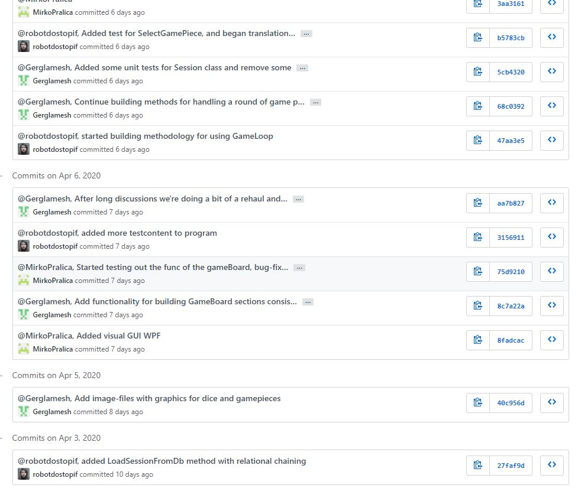
GIT
Noggrant att försöka skriva deskriptiva commit-meddelanden.
Vi hade hjälp av detta framförallt när vi vid en punkt var tvungna att göra en rewind i projektet på grund av en krånglig merge-konflikt.
Gjorde att det blev mer eller mindre självdokumenterande.

Slide 6
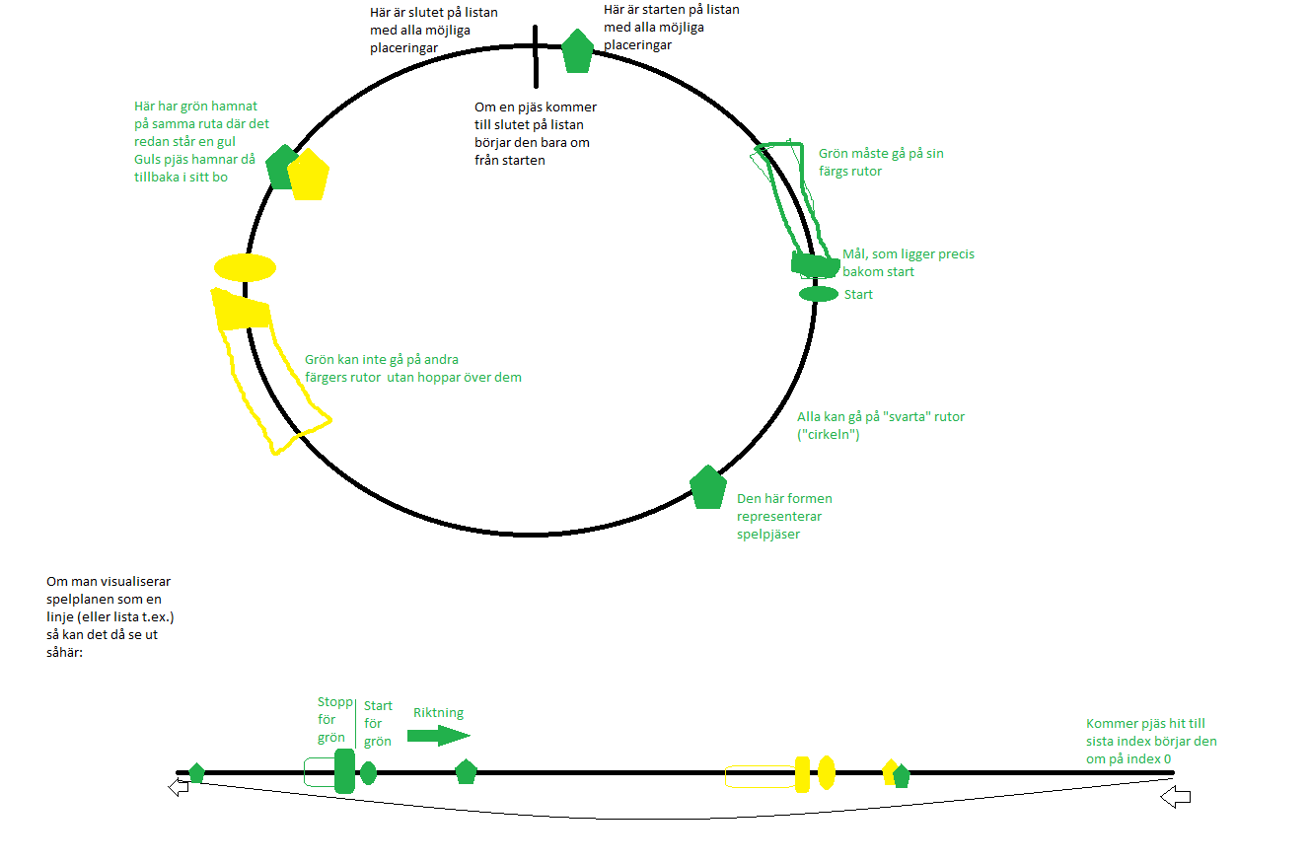
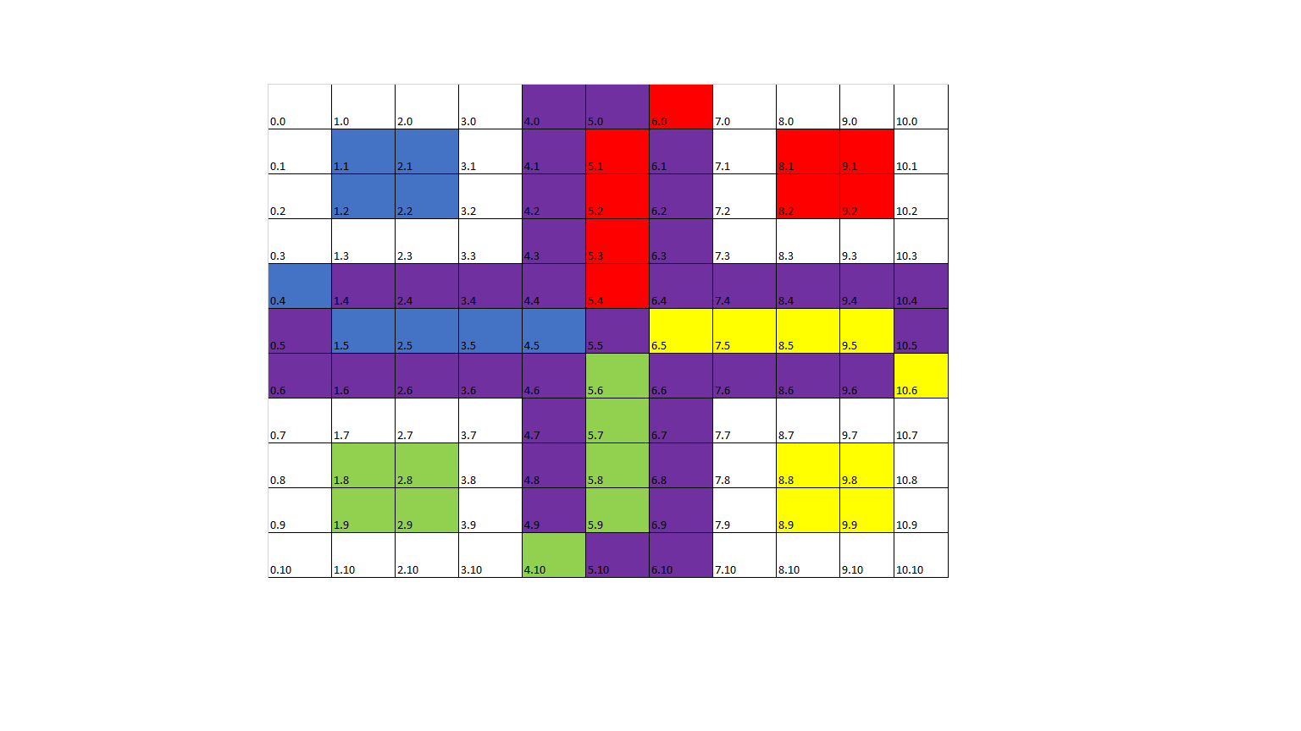
Bilder och ritningar
Mycket användbart för att få en övergripande förståelse för hur vår datamodell hade kunnat presenteras som något mindre abstrakt
Gör att det blir lättare att hitta för/nackdelar samt vilken approach man ska anamma för att få ihop alla delar.

Slide 7
Dagboken
Bra för löpande dokumentation men kanske inte något vi använde för att ta reda på någon historik.

Slide 8
User Stories
Bra för att gemensamt hitta funktionalitet tidigt men inget som senare användes utan vi använde oss av projekt i GitHub samt ett eget milstolpsdokument.

